Slide 1
ПРОМОЦИЯ НА ЗДРАВЕТО ЗА ПЕРСОНАЛА
МЕДИЦИНСКИ УНИВЕРСИТЕТ – ПЛЕВЕН
ФАКУЛТЕТ „ОБЩЕСТВЕНО ЗДРАВЕ“
ЦЕНТЪР ЗА ДИСТАНЦИОННО ОБУЧЕНИЕ
ЛЕКЦИЯ №5
Доц. д-р Стела Георгиева, дм
Катедра „Общественоздравни науки“

Slide 2

Промоция на здравето на училищния персонал

Slide 3
Училището като работно място
Промоция на здравето на персонала:
Подобряване условията на работната среда
Подобряване организацията на труда
Поощряване на професионалното развитие
Удовлетвореност от професионалната реализация
Осигуряване на достъп до здравна информация и ресурси за здраве

Slide 4
Училището като работно място
Промоция на здравето на персонала:
Осъществяване на скрининг за някои социално-значими заболявания и рискови фактори: артериална хипертония, бодимас индекс, навици за хранене, симптоми на стрес
Включване в училищно базирани програми за оптимизиране на физическата активност, ограничаване на тютюнопушенето, придобиване на свързани със здравето знания и умения

Slide 5
Училището като работно място
Учители
Административен персонал
Помощен персонал

Slide 6
Училището като работно място
Фактори, свързани с физическите параметри на средата: шум, осветление в работните помещения, отопление, вентилация
Фактори, свързани с психосоциалната среда: социален статус на професията, взаимоотношения и микроклимат, професионално удовлетворение, комуникации
Фактори, свързани с организационната среда: организация на работното време, работна поза

Slide 7
Специфични рискове
Физическа среда – шум
Психосоциална среда – относително ниска работна заплата, ежедневна работа с много хора, конфликтни ситуации, опасения от дискриминация, свързана с възрастта.
Организационна среда – дълга работна седмица, липса на свобода при организацията на работното време, принудителна поза

Slide 8
Основни източници на стрес, свързани с работната среда в училище

Slide 9
Изразяване на професионална удовлетвореност от училищния персонал

Slide 10
Зависимост между професионалната удовлетвореност и оценката на влиянието на работната среда от училищния персонал

Slide 11
МЕДИЦИНСКИ УНИВЕРСИТЕТ – ПЛЕВЕН
ФАКУЛТЕТ „ОБЩЕСТВЕНО ЗДРАВЕ“
ЦЕНТЪР ЗА ДИСТАНЦИОННО ОБУЧЕНИЕ
ЛЕКЦИЯ №6
Доц. д-р Стела Георгиева, дм
Катедра „Общественоздравни науки“

Slide 12

Партньорство за промоция на здравето в училище

Slide 13
Партньорство за промоция на здравето
Основно разбиране на концепцията за промоция на здравето е, че здравето е споделена отговорност и добри резултати биха се получили само ако индивидите, общността, държавата, неправителствените организации работят съвместно за постигане на общи здравни цели.
Работата в партньорство e комплексна, динамична и не винаги е лесна. Тя безусловно предлага по-голям потенциал за справяне с проблеми и постигане на поставени цели, но е свързана и с определени трудности и предизвикателства.

Slide 14
Партньорство за промоция на здравето
За изграждане на успешно партньорство е необходимо да са на лице следните условия:
обща визия за проблемите и начините за справяне с тях
обща цел
осъзната нужда от съвместна работа за постигане на целта
споделени задължения и отговорности
допълващи се компетентности
добра колаборация
взаимно уважение и други

Slide 15
Партньорство за промоция на здравето
Водещи фактори при формиране на ценностната система и поведението на учениците са:
Семейна среда
Училищна среда
Обществените норми на поведение

Slide 16
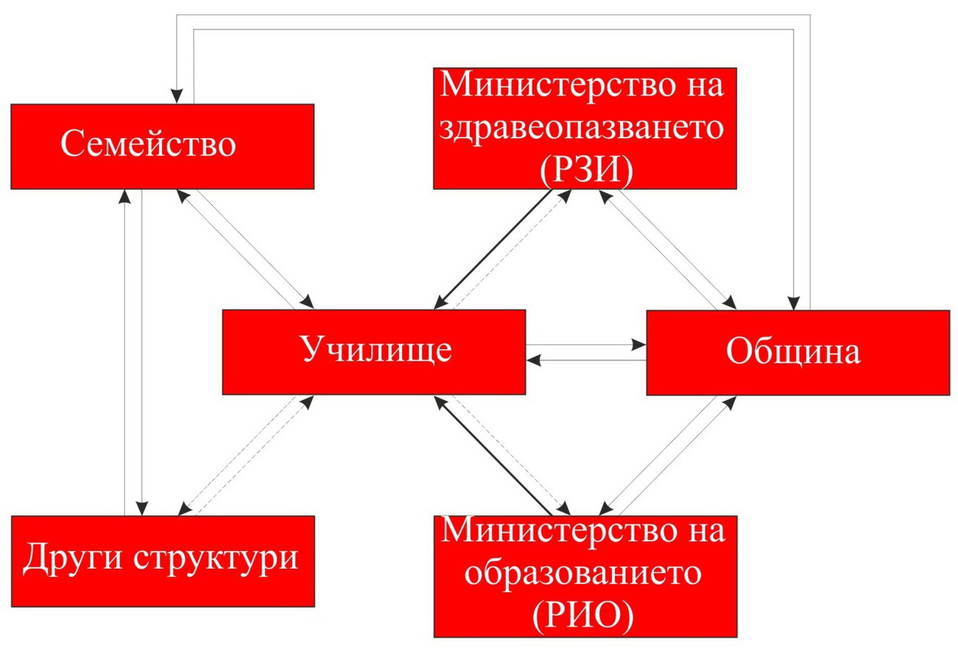
Карта на партньорство и взаимно влияние между училището и свързаните с него структури

Slide 17
Участие на родителите в провеждане на училищни здравновъзпитателни мероприятия
Готовност на родителите да се отзоват за участие

Slide 18
Споделяне на информация за здравното състояние на децата с представители на училищния персонал
Обсъждане на здравни проблеми със семейството по инициатива на учителя

Slide 19
Заявен стремеж към здравословно поведение в семейства с различен образователен статус
Пасивно тютюнопушене сред учениците

Slide 20
Тютюнопушене в присъствието на децата в Тютюнопушене в присъствието на децата в семейства с различен образователен статус

